Slide 1
Бегущие по волнам
Проект творческой формы учащихся 10-х классов
Деятельностный подход при обучении физике через систему самостоятельных экспериментальных исследований школьников.

Slide 2
Цель проекта
Обучение учащихся научному методу познания действительности на основе общих методологических принципов организации исследования.

Slide 3
Задачи:
отработать общие методологические основы организации исследований через содержание темы «Механические колебания и волны»;
продолжить формирование умения делать теоретические обобщения и выводы по результатам эксперимента, интерпретировать полученные результаты ;
продолжить формирование умения обращаться с приборами физической лаборатории.

Slide 4
Обобщенная модель физического эксперимента
Сформулировать проблему исследования.
Выдвинуть гипотезу, на основании которой может быть решена поставленная проблема.
Определить место и цель эксперимента.
Определить порядок проведения эксперимента.
Разработать проект экспериментальной установки или сконструировать её из данного оборудования.
Провести эксперимент: выполнить необходимые наблюдения и измерения, оценить их точность.
Проанализировать полученные результаты, сформулировать вывод.

Slide 5
Первая часть проекта.
Ученики делятся на шесть команд в соответствии с предложенными темами:
№1: «Определение зависимости периода колебаний от длины маятника».
№2: «Определение ускорения свободного падения с помощью нитяного маятника».
№3: «Определение зависимости периода колебаний от массы груза».
№4: «Определение зависимости периода колебаний от жесткости пружины».
№5: « Демонстрация закона сохранения энергии на примере различных колебательных систем».
№6: «Демонстрация явления резонанса и условия его возникновения».

Slide 7
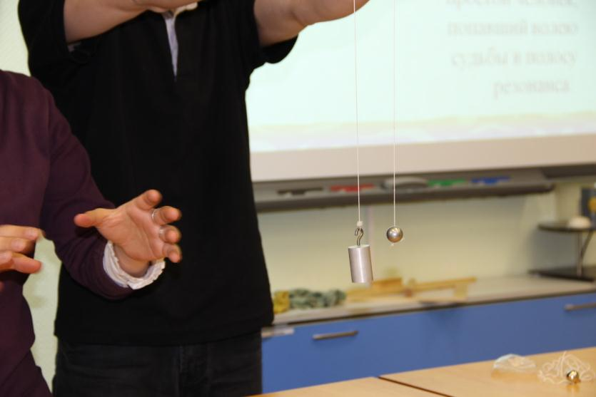

Slide 8
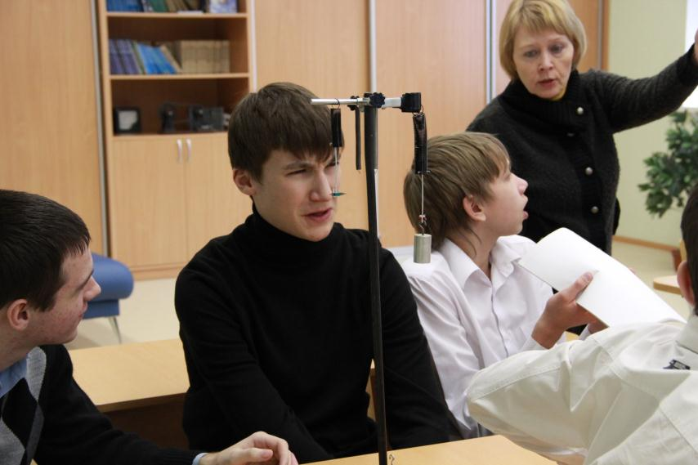

Slide 9
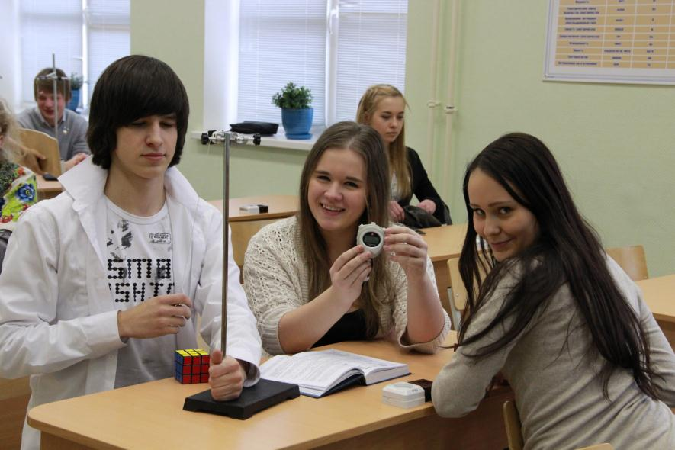

Slide 10
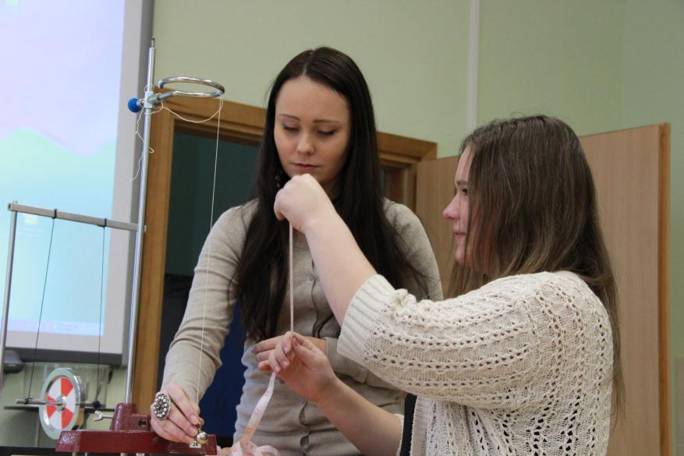

Slide 11
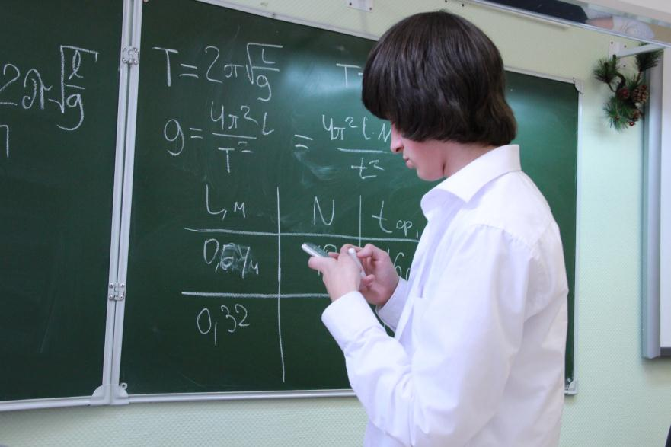

Slide 12
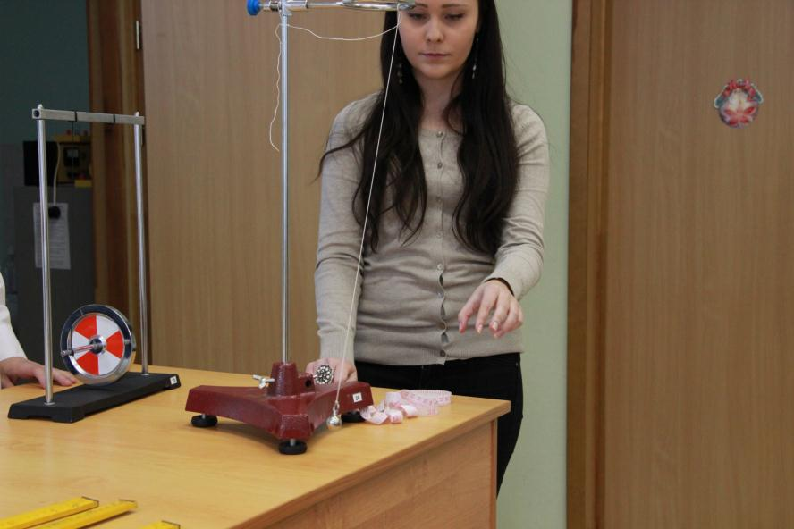

Slide 13
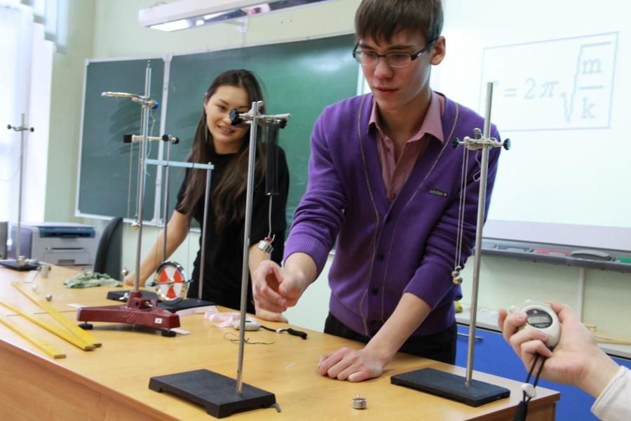

Slide 14
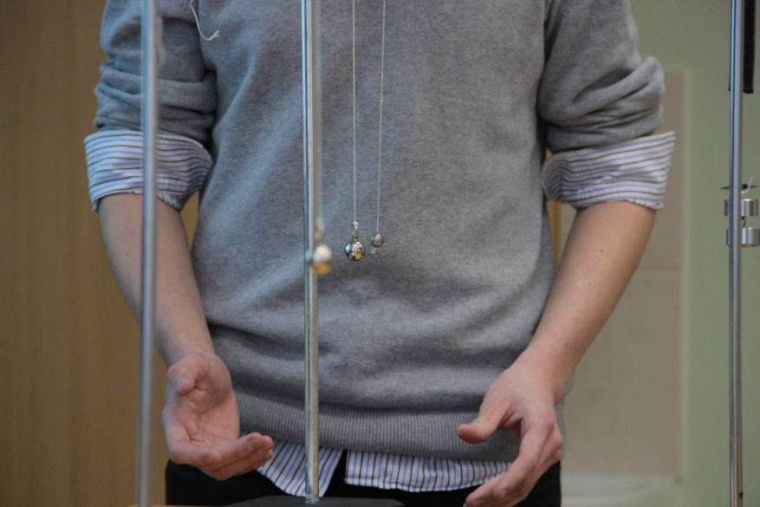

Slide 15
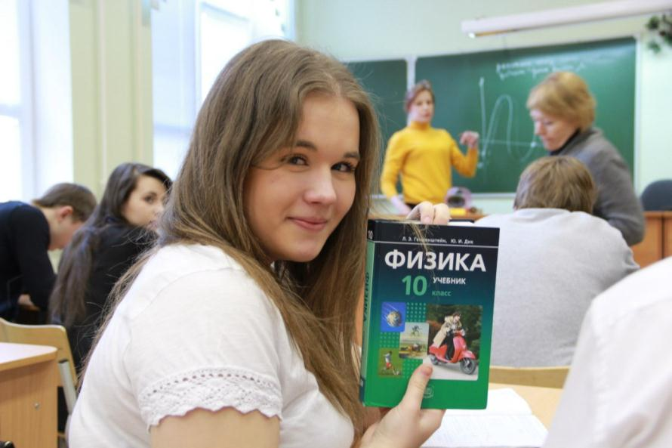

Slide 16
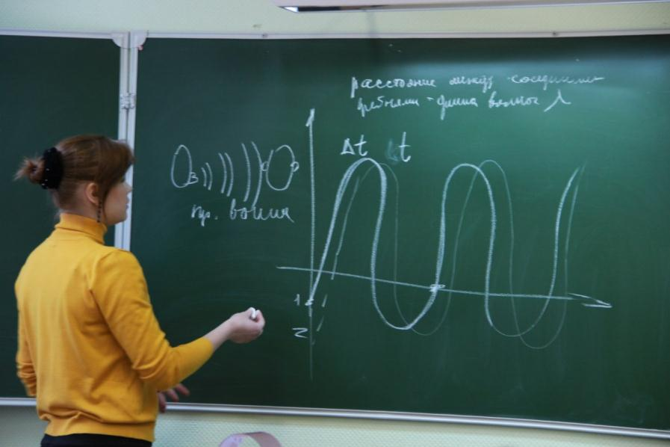

Slide 17
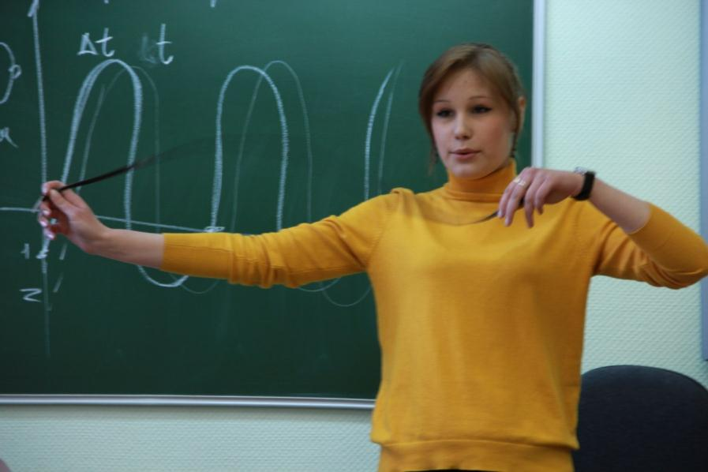

Slide 18
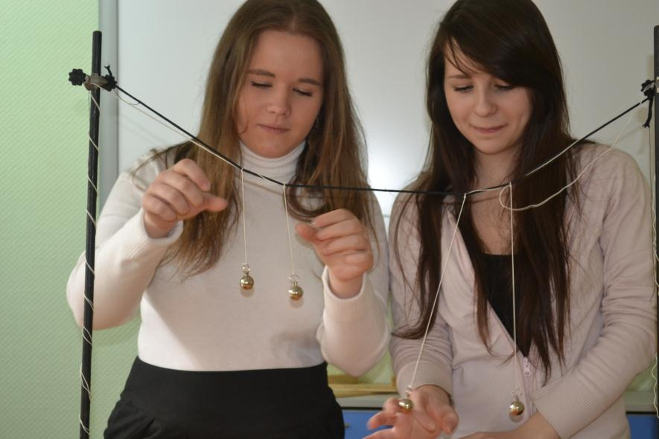

Slide 19
Вторая часть проекта. Команды выбирают темы для работ:
Задание первой группы: Основные характеристики волн | Задание второй группы: Неслышимый звук
Задание третьей группы: Основные свойства волн | Задание четвертой группы: Высота, громкость и тембр звука
Задание пятой группы: Звуковые волны | Задание шестой группы: Акустический резонанс

Slide 20
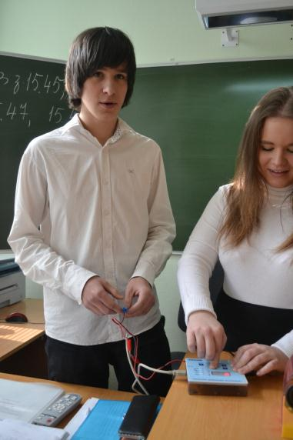

Slide 21
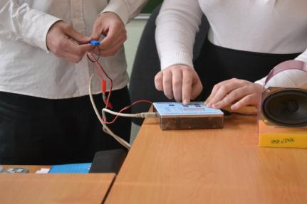
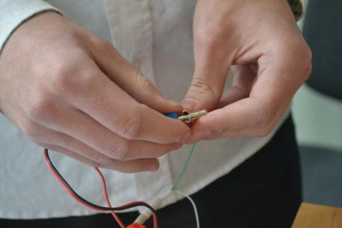
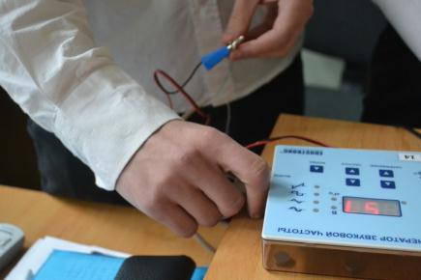

Slide 23
В целом, в процессе самостоятельной экспериментальной деятельности учащиеся приобретают следующие конкретные умения:
наблюдать и изучать явления и свойства веществ и тел;
описывать результаты наблюдений;
выдвигать гипотезы;
отбирать, необходимые для проведения экспериментов, приборы;
выполнять измерения;
вычислять погрешности прямых и косвенных измерений;
представлять результаты измерений в виде таблиц и графиков;
интерпретировать результаты экспериментов;
делать выводы;
обсуждать результаты эксперимента, участвовать в дискуссии.

Slide 24
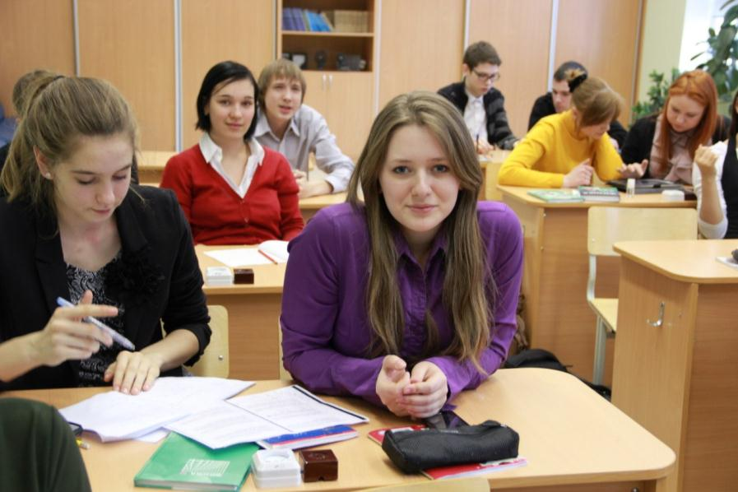

Slide 25
Для закрепления пройденного материала был проведен отдельный урок, в течение которого ученики принимали участие в «школьной» версии популярной телевизионной игры – в игре «Кто хочет стать отличником».
50/50
Помощь
класса
Звонок
к другу
1500
1400
1300
1200
1100
1000
900
800
700
600
500
400
300
200
100

Slide 26
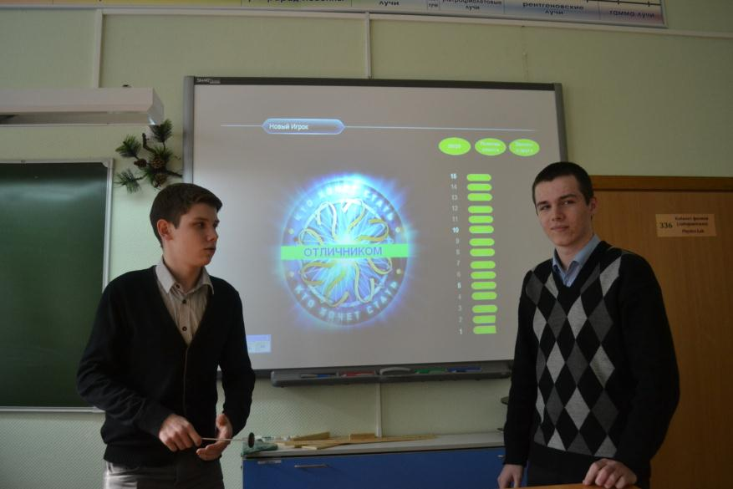

Slide 28
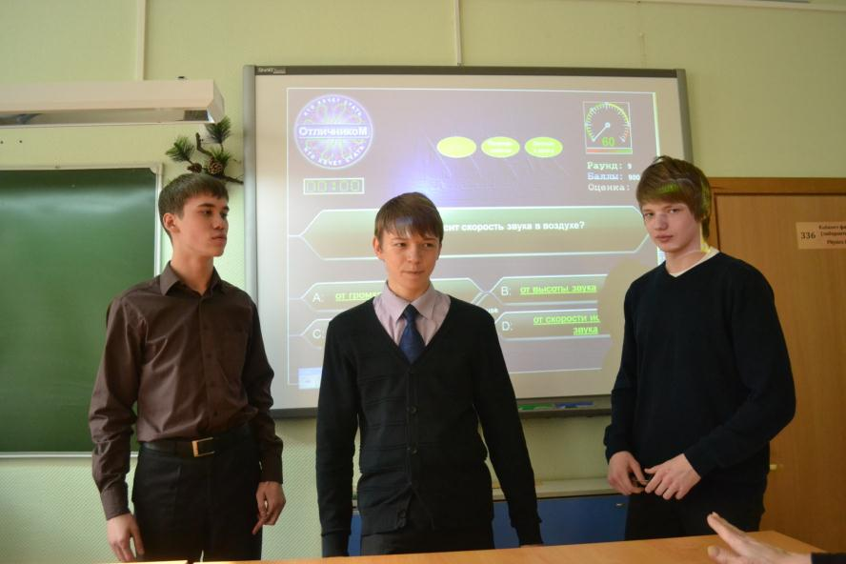

Slide 29
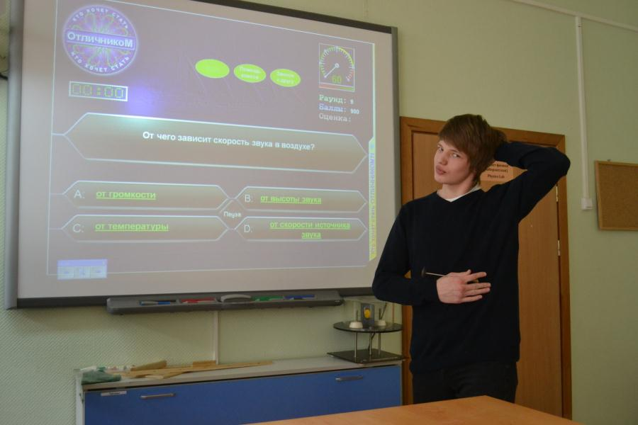

Slide 30
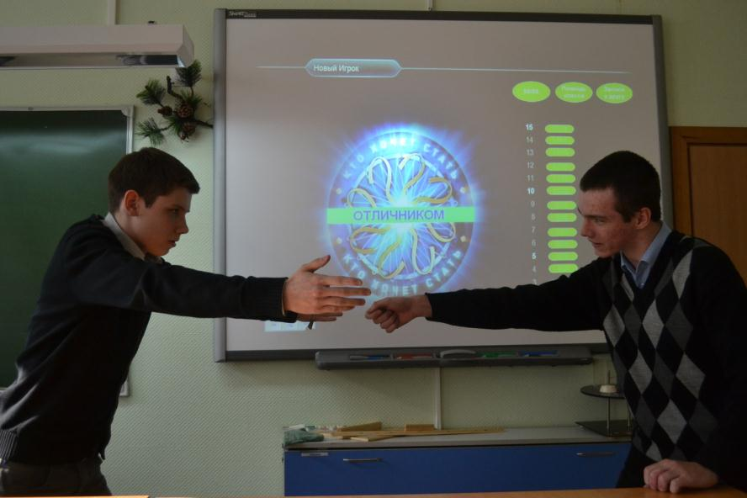

Slide 31
Спасибо за игру

Slide 32
ГРУППОВАЯ РЕФЛЕКСИЯ – по кругу высказываемся одним предложением, используя начало фразы из рефлексивного экрана:
сегодня я узнал…
было интересно…
было трудно…
я выполнял задания…
я понял, что…
теперь я могу…
я почувствовал, что…
я научился…
у меня получилось …
я смог…
я попробую…
меня удивило…
урок дал мне для жизни…
я приобрел…

